Slide 2
Organização Mundial da Saúde Grupo de Classificação, Avaliação, Pesquisas e Terminologia
CIF
Novo Membro na
Família de
Classificações Internacionais da OMS
www.who.int/classification/icf

Slide 3
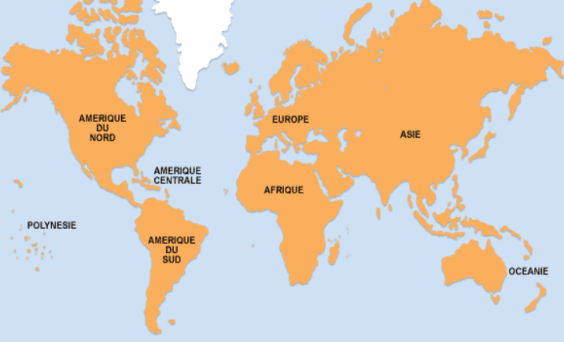
Centros Colaboradores para a Família de Classificações Internacionais da OMS

Slide 4
Modelo Modelo de Universal Minoria
- Qualquer pessoa pode
ter uma incapacidade
- Continuum
- Multi-dimensional
- Certos grupos de
deficiências
- Categorial
- Uni-dimensional

Slide 5
Interação de Conceitos
CIF 2001
Estado de Saúde (distúrbio/doença)
Função Estrutura Corporal (deficiência)
Atividades
(Limitação)
Participação
(Restrição)
Fatores Ambientais
Fatores Pessoais

Slide 6
Estrutura
CIF
Classificação
Parte 1:
Functionalidade e Incapacidade
Parte 2:
Fatores Contextuais
Partes
Funções e Estruturas do Corpo
Atividades e
Participação
Fatores Ambientais
Fatores
Pessoais
Componentes
Alt. em
Funções Corporais
Alt. em
Estruturas Corporais
Capaci
dade
Desempenho
Facilitador/
Barreira
qualificadores

Slide 7
FUNÇÕES CORPORAIS: são funções fisiológicas dos sistemas do corpo.
Capítulo 1 Funções Mentais
Capítulo 2 Funções sensoriais e dor
Capítulo 3 Funções da voz e da fala
Capítulo 4 Funções do aparelho cardiovascular, dos sistemas hematológico e imunológico e do aparelho respiratório
Capítulo 5 Funções do aparelho digestivo e dos sistemas metabólico e endócrino
Capítulo 6 Funções geniturinárias e reprodutivas
Capítulo 7 Funções neuromusculoesqueléticas e relacionadas ao movimento
Capítulo 8 Funções da pele e estruturas relacionadas
b

Slide 8
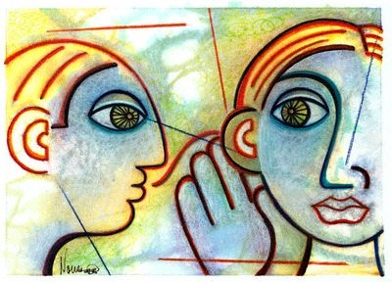
Capítulo 3- Funções da voz e da fala
Funções da voz (b310)
Produção da voz (b3100)
Qualidade da voz (b3101)
Funções da articulação (b320)
Função da fluência e ritmo da fala (b330)

Slide 9
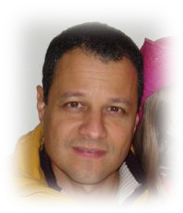
Exemplo 1- eu (Carlos)

Slide 10
Disfonia por fadiga das pregas vocais

Slide 12
Funções corporais
Funções da voz (b310)
Produção da voz (b3100)
Qualidade da voz (b3101)
bxxxx.0 NENHUMA deficiência (sem, ausente, negligenciável,…)
bxxxx.1 Deficiência LEVE (pouca, leve,…)
bxxxx.2 Deficiência MODERADA (média, razoável,…)
bxxxx.3 Deficiência GRAVE (alta, extrema,…)
bxxxx.4 deficiência COMPLETA (total,…)
bxxxx.8 não especificado
bxxxx.9 não aplicável
Domínios e categorias
em diferentes níveis

Slide 13
Funções corporais
Funções da voz (b310)
Produção da voz (b3100.3)
Qualidade da voz (b3101.3)
bxxxx.0 NENHUMA deficiência (sem, ausente, negligenciável,…)
bxxxx.1 Deficiência LEVE (pouca, leve,…)
bxxxx.2 Deficiência MODERADA (média, razoável,…)
bxxxx.3 Deficiência GRAVE (alta, extrema,…)
bxxxx.4 deficiência COMPLETA (total,…)
bxxxx.8 não especificado
bxxxx.9 não aplicável
Domínios e categorias
em diferentes níveis

Slide 14
ESTRUTURAS CORPORAIS: são partes anatômicas do corpo, tais como órgãos, membros e seus componentes.
s
Capítulo 1 Estruturas do sistema nervoso
Capítulo 2 Olho, ouvido e estruturas relacionadas
Capítulo 3 Estruturas relacionadas com a voz e a fala
Capítulo 4 Estruturas do aparelho cardiovascular, do sistema imunológico e do aparelho respiratório
Capítulo 5 Estruturas relacionadas com o aparelho digestivo e com os sistemas metabólico e endócrino
Capítulo 6 Estruturas relacionadas com os aparelhos geniturinário e reprodutivo
Capítulo 7 Estruturas relacionadas com o movimento
Capítulo 8 Pele e estruturas relacionadas

Slide 15
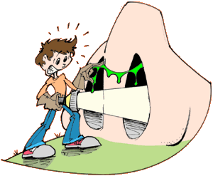
Capítulo 3 Estruturas relacionadas com a voz e a fala
Estrutura do nariz (s310)
Nariz externo (s3100)
Septo nasal (s3101)
Cavidade nasal (s3102)
Estrutura da boca (s320)
Dentes (s3200)
Gengiva (s3201)
Estrutura da laringe (s340)
Pregas vocais (s3400)

Slide 16
Estruturas corporais
Estrutura da laringe (s340)
Pregas vocais (s3400)
sxxxx.0 NENHUMA deficiência (sem, ausente, negligenciável,…)
sxxxx.1 Deficiência LEVE (pouca, leve,…)
sxxxx.2 Deficiência MODERADA (média, razoável,…)
sxxxx.3 Deficiência GRAVE (alta, extrema,…)
sxxxx.4 deficiência COMPLETA (total,…)
sxxxx.8 não especificado
sxxxx.9 não aplicável

Slide 17
Estruturas corporais
Estrutura da laringe (s340)
Pregas vocais (s3400.1)
sxxxx.0 NENHUMA deficiência (sem, ausente, negligenciável,…)
sxxxx.1 Deficiência LEVE (pouca, leve,…)
sxxxx.2 Deficiência MODERADA (média, razoável,…)
sxxxx.3 Deficiência GRAVE (alta, extrema,…)
sxxxx.4 deficiência COMPLETA (total,…)
sxxxx.8 não especificado
sxxxx.9 não aplicável

Slide 18
Estrutura
CIF
Classificação
Parte 1:
Functionalidade e Incapacidade
Parte 2:
Fatores Contextuais
Partes
Funções e Estruturas do Corpo
Atividades e
Participação
Fatores Ambientais
Fatores
Pessoais
Componentes
Alt. em
Funções Corporais
Alt. em
Estruturas Corporais
Capaci
dade
Desempenho
Facilitador/
Barreira
qualificadores

Slide 19
Definições da CIF Atividades e Participação
ATIVIDADE: é a execução de uma tarefa ou ação por um indivíduo
PARTICIPAÇÃO: é o envolvimento em uma situação de vida diária

Slide 20
Atividades e
Participação
Capacidade
Desempenho

Slide 21
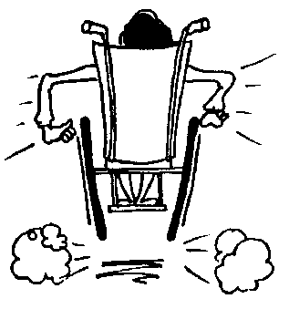
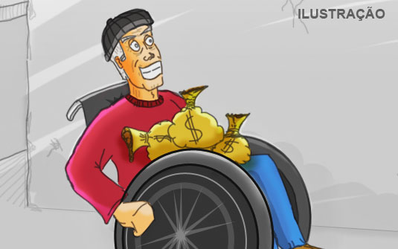
Capacidade
Desempenho

Slide 22
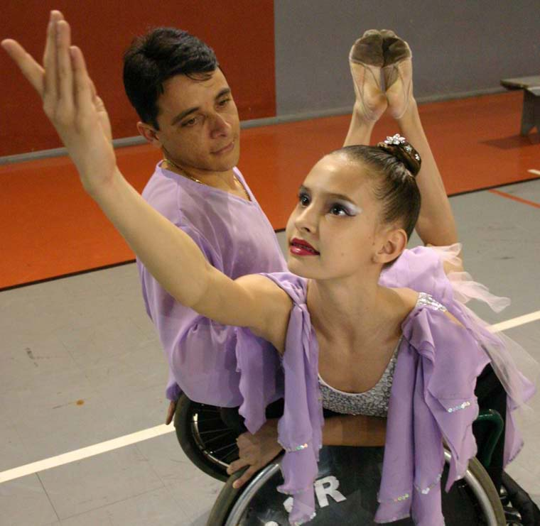
Capacidade
Desempenho

Slide 23
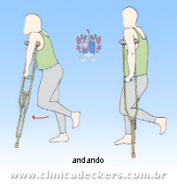
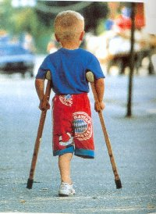
Capacidade
Desempenho

Slide 24
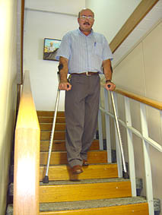
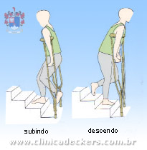
Capacidade
Desempenho

Slide 25
Atividades e Participação
Capítulo 1. Aprendizagem e aplicação de conhecimento
Capítulo 2. Tarefas e demandas gerais
Capítulo 3. Comunicação
Capítulo 4. Mobilidade
Capítulo 5. Cuidado pessoal
Capítulo 6. Vida doméstica
Capítulo 7. Relações e interações interpessoais
Capítulo 8. Áreas principais da vida
Capítulo 9. Vida comunitária, social e cívica
d

Slide 26
Capítulo 3. Comunicação
Comunicação- recepção de mensagens orais (d310)
Comunicação- recepção de mensagens não verbais(d315)
Comunicação e recepção de gestos corporais (d3150)
Comunicação e recepção de sinais e símbolos gerais (d3151)
Fala (d330)
Escrever mensagens (d345)

Slide 27
Atividades e Participações
0 NENHUMA dificuldade (sem, ausente, negligenciável,…)
1 Dificuldade LEVE (pouca, leve,…)
2 Dificuldade MODERADA (média, razoável,…)
3 Dificuldade GRAVE (alta, extrema,…)
4 Dificuldade COMPLETA (total,…)
8 não especificado
9 não aplicável

Slide 28
Atividades e Participações
Fala (d330)
0 NENHUMA dificuldade (sem, ausente, negligenciável,…)
1 Dificuldade LEVE (pouca, leve,…)
2 Dificuldade MODERADA (média, razoável,…)
3 Dificuldade GRAVE (alta, extrema,…)
4 Dificuldade COMPLETA (total,…)
8 não especificado
9 não aplicável

Slide 29
Atividades e Participações
Fala (d330.32)
0 NENHUMA dificuldade (sem, ausente, negligenciável,…)
1 Dificuldade LEVE (pouca, leve,…)
2 Dificuldade MODERADA (média, razoável,…)
3 Dificuldade GRAVE (alta, extrema,…)
4 Dificuldade COMPLETA (total,…)
8 não especificado
9 não aplicável

Slide 30
s - Estruturas do corpo
Pregas vocais (s3400.1)
b - Funções do corpo
Produção da voz (b3100.3)
Qualidade da voz (b3101.3)
Fala (d330.32)
d - Atividades e participações -

Slide 31
Estrutura
CIF
Classificação
Parte 1:
Functionalidade e Incapacidade
Parte 2:
Fatores Contextuais
Partes
Funções e Estruturas do Corpo
Atividades e
Participação
Fatores Ambientais
Fatores
Pessoais
Componentes
Alt. em
Funções Corporais
Alt. em
Estruturas Corporais
Capaci
dade
Desempenho
Facilitador/
Barreira
qualificadores

Slide 32
Fatores ambientais
e
Referem-se a todos os aspectos do mundo externo ou extrínsecos que formam o contexto da vida de um indivíduo e, como tal, têm um impacto na funcionalidade dessa pessoa

Slide 33
Fatores ambientais
Incluem o mundo físico e suas características, o mundo físico criado pelo homem, outras pessoas em diferentes relacionamentos, atitudes e valores, serviços e sistema social...
Têm dois fatores:
Facilitadores
Barreiras

Slide 34
Facilitadores
São fatores ambientais que, por meio da sua ausência ou presença, melhoram a funcionalidade e reduzem a incapacidade de uma pessoa

Slide 35
Barreiras
São fatores ambientais que, por meio da sua ausência ou presença, limitam a funcionalidade e provocam a incapacidade de uma pessoa

Slide 36
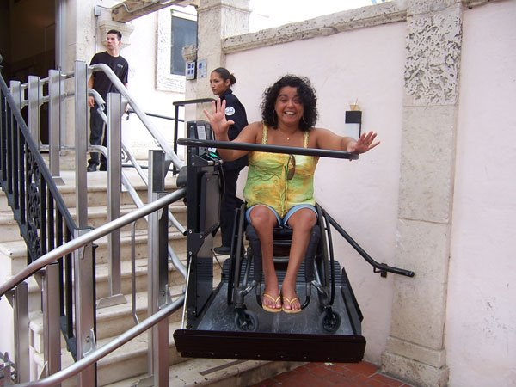
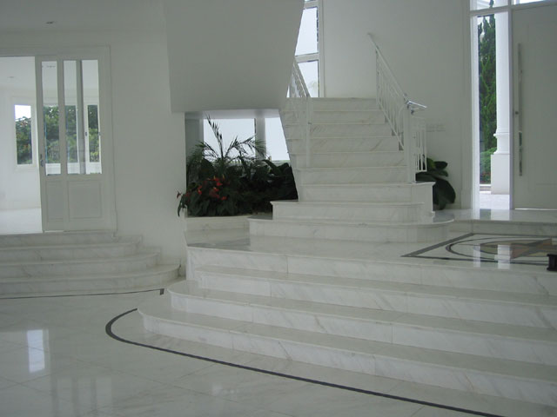
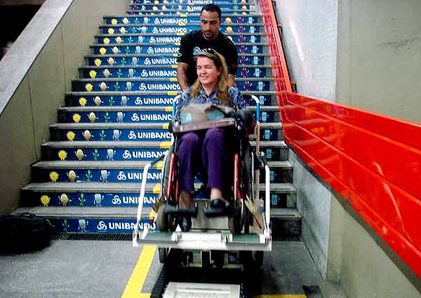
Barreira
Facilitador

Slide 37
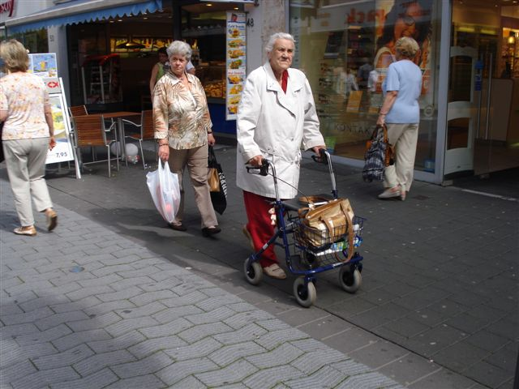
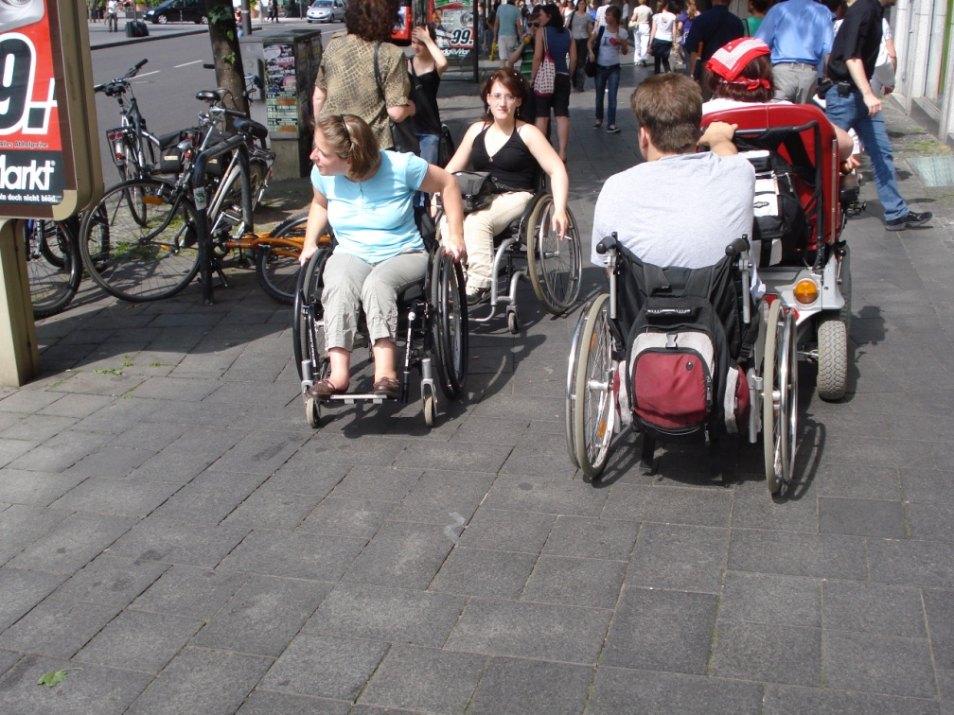
Facilitador

Slide 38
Barreira
Ambiente natural e mudanças ambientais feita pelo homem.
e298
xxx.0 NENHUMA barreira
xxx.1 Barreira LEVE (pouca, leve,…)
xxx.2 Barreira MODERADA (média, razoável,…)
xxx.3 Barreira GRAVE (alta, extrema,…)
xxx.4 Barreira COMPLETA (total,…)
xxx.8 não especificado
xxx.9 não aplicável

Slide 39
Barreira
Ambiente natural e mudanças ambientais feita pelo homem.
e298.3
xxx.0 NENHUMA barreira
xxx.1 Barreira LEVE (pouca, leve,…)
xxx.2 Barreira MODERADA (média, razoável,…)
xxx.3 Barreira GRAVE (alta, extrema,…)
xxx.4 Barreira COMPLETA (total,…)
xxx.8 não especificado
xxx.9 não aplicável

Slide 40
Facilitador

Slide 41
Facilitador
Produto e tecnologia de assistência para comunicação
e1251
Xxx +0 NENHUMA facilitador
xxx+1 Facilitador LEVE (pouca, leve,…)
xxx+2 Facilitador MODERADA (média, razoável,…)
xxx+3 Facilitador CONSIDERÁVEL (alta, extrema,…)
xxx+4 Facilitador COMPLETO (total,…)
xxx+8 não especificado

Slide 42
Facilitador
Produto e tecnologia de assistência para comunicação
e1251+4
Xxx +0 NENHUMA facilitador
xxx+1 Facilitador LEVE (pouca, leve,…)
xxx+2 Facilitador MODERADA (média, razoável,…)
xxx+3 Facilitador CONSIDERÁVEL (alta, extrema,…)
xxx+4 Facilitador COMPLETO (total,…)
xxx+8 não especificado

Slide 43
s - Estruturas do corpo
Pregas vocais (s3400.1)
b - Funções do corpo
Produção da voz (b3100.3)
Qualidade da voz (b3101.3)
Fala (d330.32)
d - Atividades e participações -
Barreira: Ambiente natural e mudanças ambientais feita pelo homem (e298.3)
e-
Facilitador: Produto e tecnologia de assistência para comunicação (e1251+4)

Slide 44
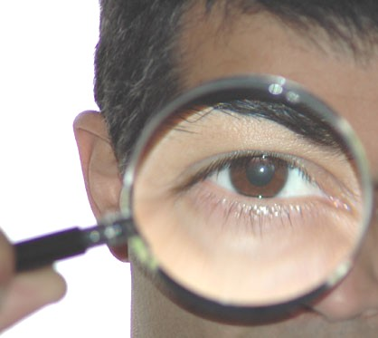

Slide 45
Exemplo 2- Paralisia Cerebral (CID-G80)

Slide 46
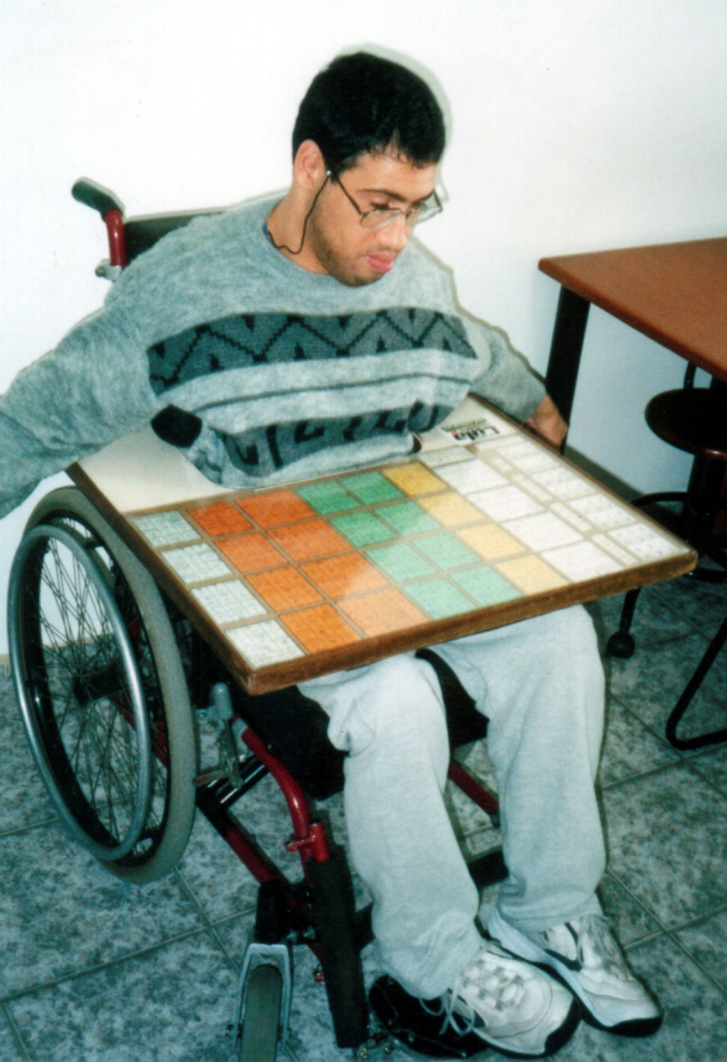
Exemplo 2- Paralisia Cerebral (CID-G80)

Slide 47
Paralisia Cerebral
s - Estruturas do corpo
b - Funções do corpo
d - Atividades e participações
e- Barreira e Facilitador

Slide 48
ESTRUTURAS CORPORAIS
s
Capítulo 1 Estruturas do sistema nervoso
Capítulo 2 Olho, ouvido e estruturas relacionadas
Capítulo 3 Estruturas relacionadas com a voz e a fala
Capítulo 4 Estruturas do aparelho cardiovascular, do sistema imunológico e do aparelho respiratório
Capítulo 5 Estruturas relacionadas com o aparelho digestivo e com os sistemas metabólico e endócrino
Capítulo 6 Estruturas relacionadas com os aparelhos geniturinário e reprodutivo
Capítulo 7 Estruturas relacionadas com o movimento
Capítulo 8 Pele e estruturas relacionadas

Slide 49
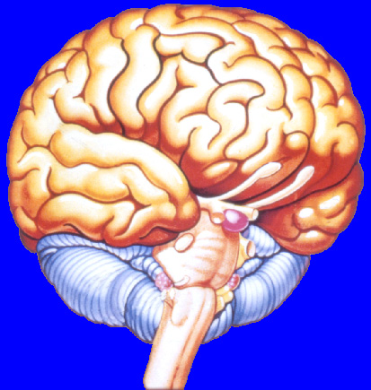
s - Estruturas do corpo Capítulo 1 Estruturas do sistema nervoso
Cérebro s110
Núcleos da Base s1103.?
sxxxx.0 NENHUMA deficiência (sem, ausente, negligenciável,…)
sxxxx.1 Deficiência LEVE (pouca, leve,…)
sxxxx.2 Deficiência MODERADA (média, razoável,…)
sxxxx.3 Deficiência GRAVE (alta, extrema,…)
sxxxx.4 deficiência COMPLETA (total,…)
sxxxx.8 não especificado
sxxxx.9 não aplicável

Slide 50
s - Estruturas do corpo Capítulo 1 Estruturas do sistema nervoso
Cérebro s110
Núcleos da Base s1103.3
sxxxx.0 NENHUMA deficiência (sem, ausente, negligenciável,…)
sxxxx.1 Deficiência LEVE (pouca, leve,…)
sxxxx.2 Deficiência MODERADA (média, razoável,…)
sxxxx.3 Deficiência GRAVE (alta, extrema,…)
sxxxx.4 deficiência COMPLETA (total,…)
sxxxx.8 não especificado
sxxxx.9 não aplicável

Slide 51
FUNÇÕES CORPORAIS: são funções fisiológicas dos sistemas do corpo.
b
Capítulo 1 Funções Mentais
Capítulo 2 Funções sensoriais e dor
Capítulo 3 Funções da voz e da fala
Capítulo 4 Funções do aparelho cardiovascular, dos sistemas hematológico e imunológico e do aparelho respiratório
Capítulo 5 Funções do aparelho digestivo e dos sistemas metabólico e endócrino
Capítulo 6 Funções geniturinárias e reprodutivas
Capítulo 7 Funções neuromusculoesqueléticas e relacionadas ao movimento
Capítulo 8 Funções da pele e estruturas relacionadas

Slide 52
b - Funções do corpo Capítulo 7 Funções neuromusculoesqueléticas e relacionadas ao movimento
Mobilidade generalizada das articulações- b7102
Força de todos os músculos do corpo- b7306
Tônus de todos os músculos do corpo- b7356
bxxxx.0 NENHUMA deficiência (sem, ausente, negligenciável,…)
bxxxx.1 Deficiência LEVE (pouca, leve,…)
bxxxx.2 Deficiência MODERADA (média, razoável,…)
bxxxx.3 Deficiência GRAVE (alta, extrema,…)
bxxxx.4 deficiência COMPLETA (total,…)
bxxxx.8 não especificado
bxxxx.9 não aplicável

Slide 53
b - Funções do corpo Capítulo 7 Funções neuromusculoesqueléticas e relacionadas ao movimento
Mobilidade generalizada das articulações- b7102.2
Força de todos os músculos do corpo- b7306.3
Tônus de todos os músculos do corpo- b7356.3
bxxxx.0 NENHUMA deficiência (sem, ausente, negligenciável,…)
bxxxx.1 Deficiência LEVE (pouca, leve,…)
bxxxx.2 Deficiência MODERADA (média, razoável,…)
bxxxx.3 Deficiência GRAVE (alta, extrema,…)
bxxxx.4 deficiência COMPLETA (total,…)
bxxxx.8 não especificado
bxxxx.9 não aplicável

Slide 54
Atividades e Participação
Capítulo 1. Aprendizagem e aplicação de conhecimento
Capítulo 2. Tarefas e demandas gerais
Capítulo 3. Comunicação
Capítulo 4. Mobilidade
Capítulo 5. Cuidado pessoal
Capítulo 6. Vida doméstica
Capítulo 7. Relações e interações interpessoais
Capítulo 8. Áreas principais da vida
Capítulo 9. Vida comunitária, social e cívica
d

Slide 55
d-Atividades e Participação Capítulo 4. Mobilidade
Permanecer sentado d4153
Permanecer em pé d4154
Pegar d4400
Agarrar d 4401
Andar distâncias curtas d4500
Nadar d4554
0 NENHUMA dificuldade (sem, ausente, negligenciável,…)
1 Dificuldade LEVE (pouca, leve,…)
2 Dificuldade MODERADA (média, razoável,…)
3 Dificuldade GRAVE (alta, extrema,…)
4 Dificuldade COMPLETA (total,…)
8 não especificado
9 não aplicável

Slide 56
Atividades e Participação Capítulo 4. Mobilidade
Permanecer sentado d4153.22
Permanecer em pé d4154.44
Pegar d4400.44
Agarrar d 4401.43
Andar distâncias curtas d4500.44
Nadar d4554.42
0 NENHUMA dificuldade (sem, ausente, negligenciável,…)
1 Dificuldade LEVE (pouca, leve,…)
2 Dificuldade MODERADA (média, razoável,…)
3 Dificuldade GRAVE (alta, extrema,…)
4 Dificuldade COMPLETA (total,…)
8 não especificado
9 não aplicável

Slide 57
Paralisia Cerebral
Núcleos da Base s1103.3
s - Estruturas do corpo
Mobilidade generalizada das articulações- b7102.3
Força de todos os músculos do corpo- b7306.3
Tônus de todos os músculos do corpo- b7356.3
b - Funções do corpo
Permanecer sentado d4153.22
Permanecer em pé d4154.44
Pegar d4400.44
Agarrar d 4401.43
Andar distâncias curtas d4500.44
Nadar d4554.42
d - Atividades e participações

Slide 58
Paralisia Cerebral
s1103.3
s - Estruturas do corpo
b7102.2
b7306.3
b7356.3
b - Funções do corpo
d4153.22
d4154.44
d4400.44
d 4401.34
d4500.44
d4554.24
d - Atividades e participações

Slide 59
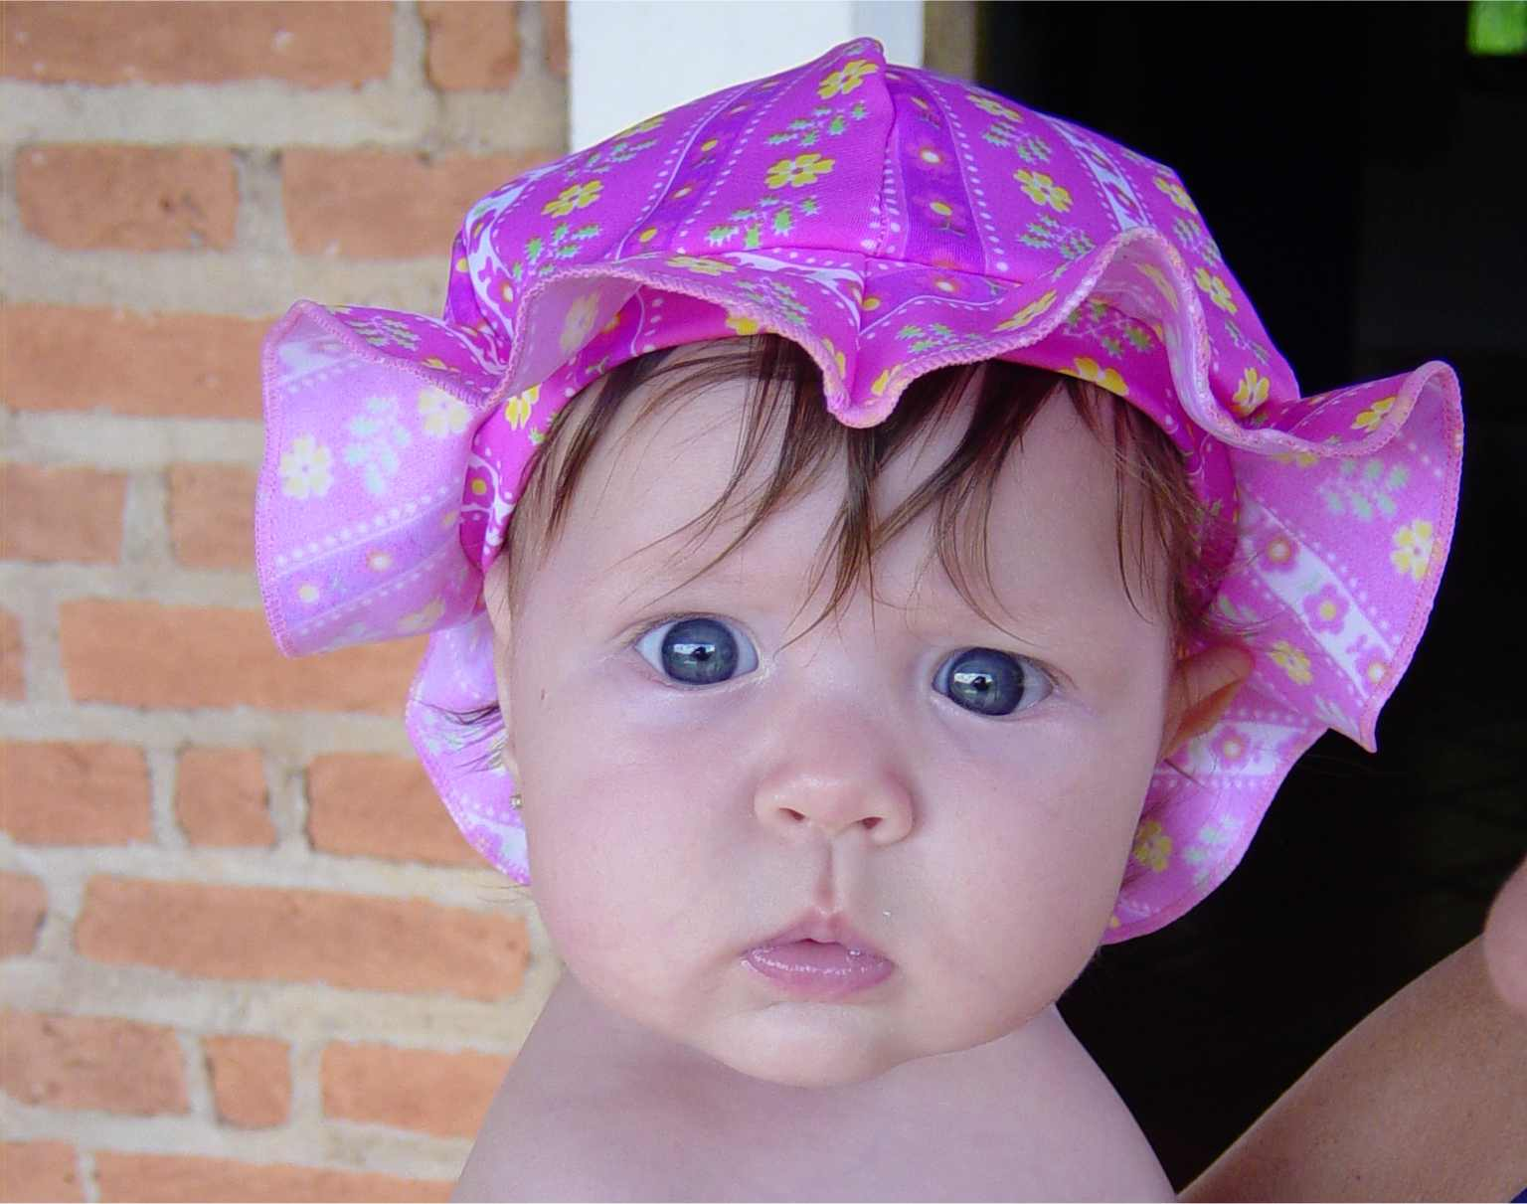
Obrigado
carlosfisi@uol.com.br

